Slide 1
汽车电子Ai生成UDS测试用例阶段总结
陈亚
20260603

Slide 2
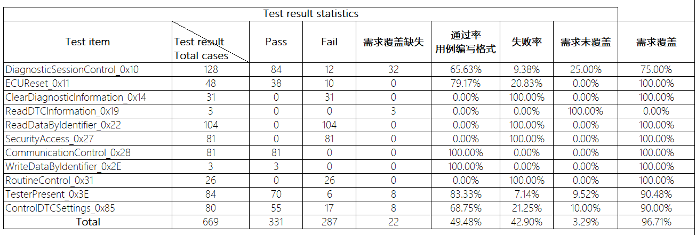
测试数据展示
比亚迪-AGC测试数据

Slide 3
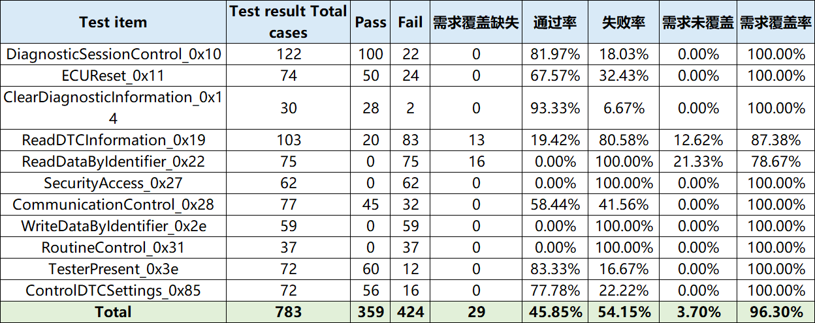
测试数据展示
Cetus-测试数据

Slide 4
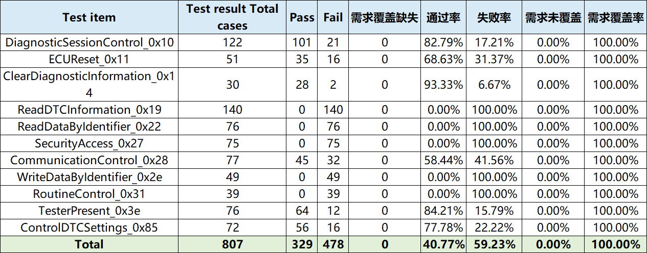
测试数据展示
秦岭-测试数据

Slide 5
测试数据分析
通过率分析
1. 检验标准
测试用例格式编写准确
未出现表格中没有的数据
测试步骤中字段填写准确
预期结果中字段填写准确
测试用例编号结构正确，从0开始递增，无重复，ID必须是唯一的
测试用例编写逻辑严谨，且合理
2.通过率失败问题汇总
本次生成的UDS测试用例中，存在编写格式错误问题
在测试过程中，出现了预期结果中的步骤，导致测试数据混乱
测试用例生成过程中，有部分Service缺少编号，或使用了未定义的格式
预期结果中字段使用错误Service 0x10跳转逻辑存在问题
在NRC回复中，存在错误码错误问题
编写用例测试步骤编写策略使用错误
3.未覆盖率问题汇总
本次生成的UDS测试用例中，存在NRC优先级组合不全问题
生成的测试用例中，存在逻辑场景覆盖不全问题，在Service ID 0x10中，会话跳转机制需要验证完整

Slide 6
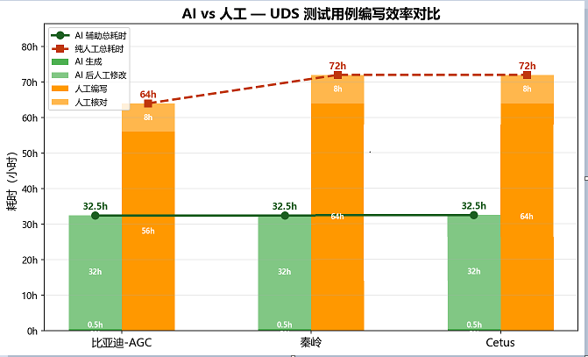
测试效率分析
Ai生成UDS测试用例时效分析
1.人工效率标准
人工编写测试用例约 100条/天
完整项目约870条测试用例，约耗时 9个工作日
3.人工测试用例核对 VS Ai测试用例生成核对
人工编写完成后进行测试用例会议评审，约4H评审完成，修订耗时1天
Ai生成用例约 30分钟，人工核对，修订耗时4天
2.Ai编写效率
单个项目生成时间约在30分钟/次
4.生成总结
Ai生成用例后，通过率较低，人工修改耗时较长
人工编写用例不能同时进行三个项目，需要分步进行
人工编写的测试用例，单条用例准确率比Ai会高，但是没有Ai生成的用例场景覆盖多，主要体现在细节场景
项目 | Ai用例数量(条) | Ai生成（小时） | 人工修订(小时)
比亚迪-AGC | 669 | 0.5 | 32
秦岭 | 807 | 0.5 | 32
Cetus | 783 | 0.5 | 32
项目 | 人工编写(小时) | 人工修订(小时)
比亚迪-AGC | 56 | 8
秦岭 | 64 | 8
Cetus | 64 | 8

